Slide 1
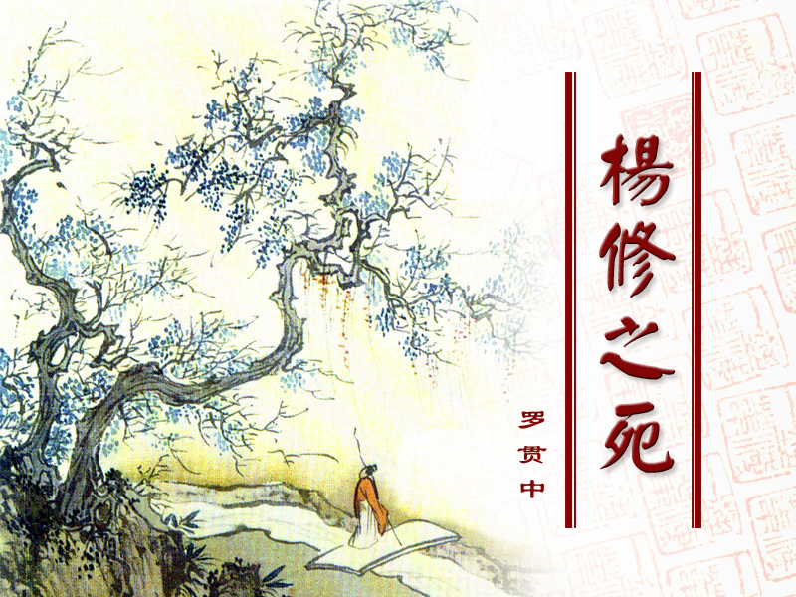

Slide 2
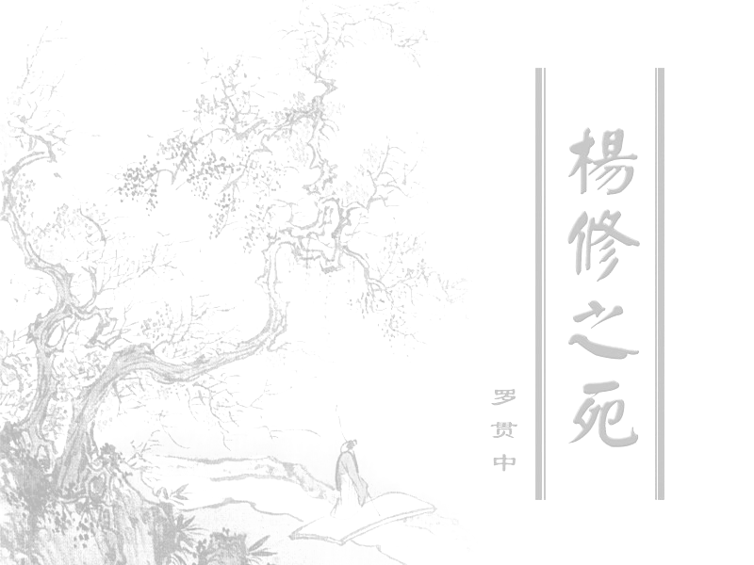
走近三国
《三国演义》是我国第一部长篇章回体小说。罗贯中参考陈寿《三国志》等，根据自己的生活经验，融合大胆而合理的想象和虚构，创作了“七实三虚”的历史小说《三国演义》。书中借叙述魏蜀吴三国征战的历史故事，对暴政作了愤怒的抨击，提出了自己的政治理想——仁政。

Slide 3
走近作者
罗贯中，名本，字贯中，号湖海散人。山西太原人，一说钱塘或庐陵人。元末明初小说家。

Slide 4
了解背景
《杨修之死》选自《三国演义》第72回“诸葛亮智取汉中，曹阿瞒兵退斜谷”。 故事发生在曹操、刘备两个军事集团争夺汉中之地最为激烈的时候。当时诸葛亮已智取汉中，曹操屡屡受挫，只好退兵斜谷口，此时，曹操心中进退犹豫不决。“杨修之死“的故事就是在这样的背景下发生的，叙述了曹操杀杨修的前因后果。

Slide 5
初读课文，概括
朗读课文，说说课文写了哪些事？

Slide 6
造言乱军心，被杀
改造园门
分食盒酥
揭穿梦中杀人
告发吴质中计
教植斩门吏
替植作答教
厚葬杨修

Slide 7
再读课文，体会
细读课文，体会相关语句，说说杨修被杀的原因是什么？

Slide 8
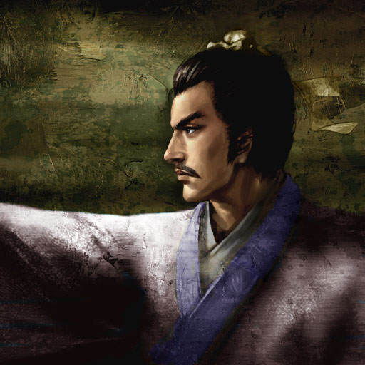
杨修
智高盖主
恃才放旷
卷入夺嫡之争

Slide 9
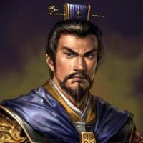
曹操
阴险狡诈
老谋深算
深谋远虑

Slide 10
作业
完成同步相关内容

